Slide 1
バーチャル寺町ツアー に出かけよう

Slide 2
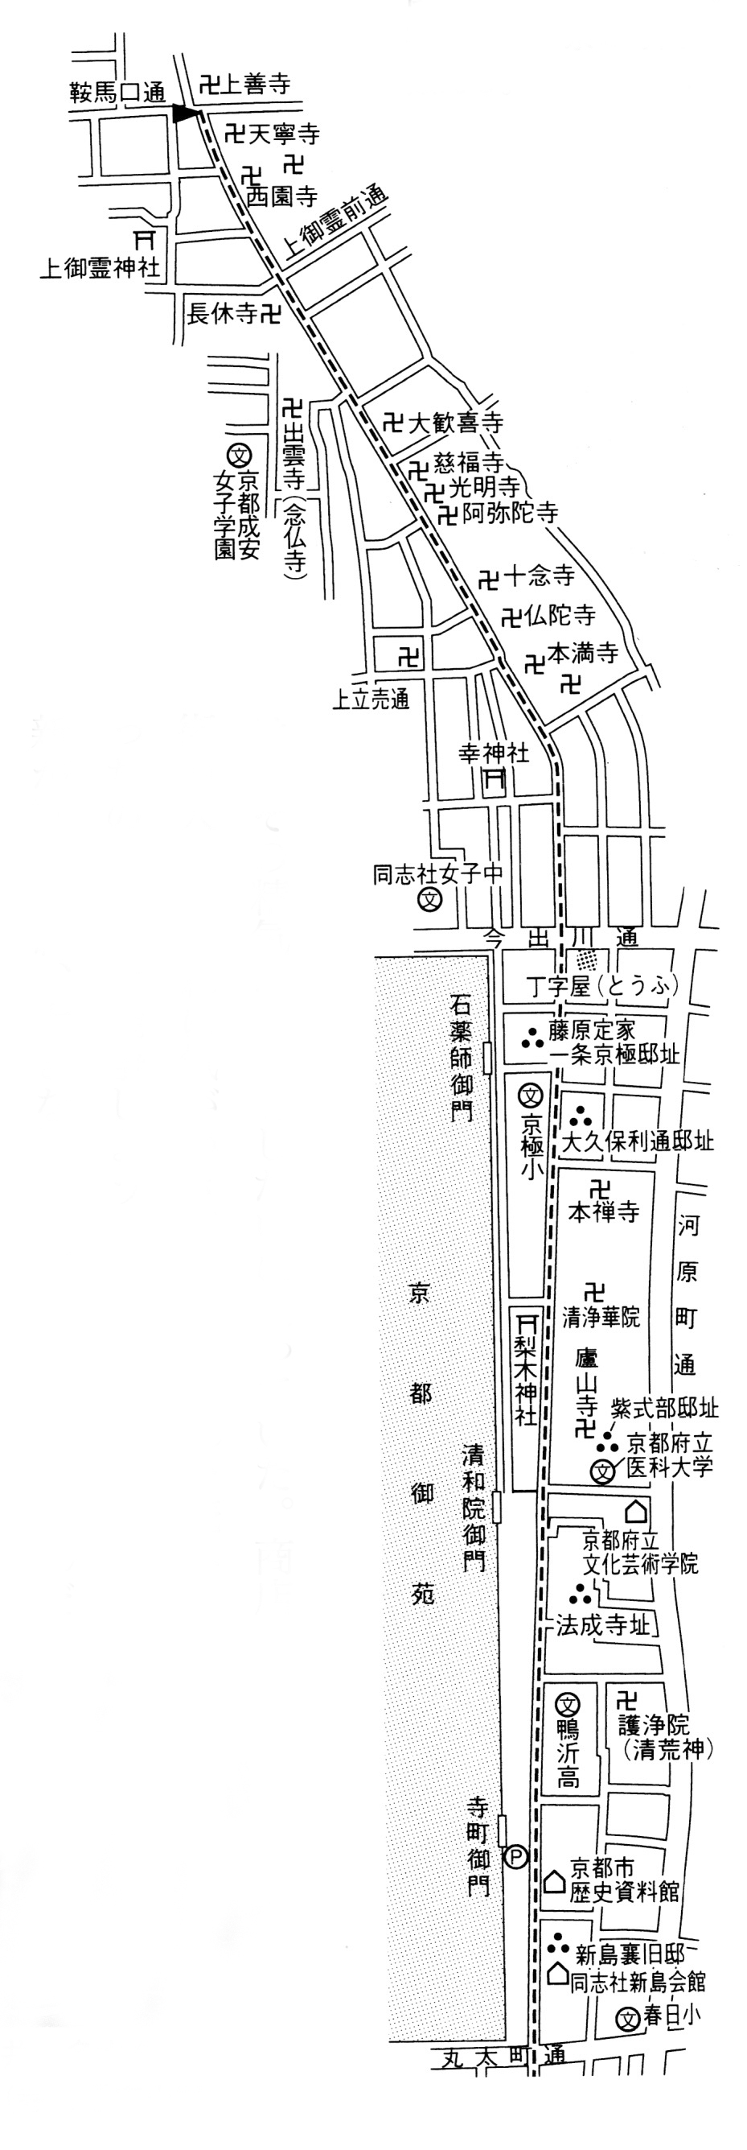
鞍馬口
大原口
荒神口

Slide 3
粟田口
伏見口

Slide 4
鞍馬口上善寺

Slide 5
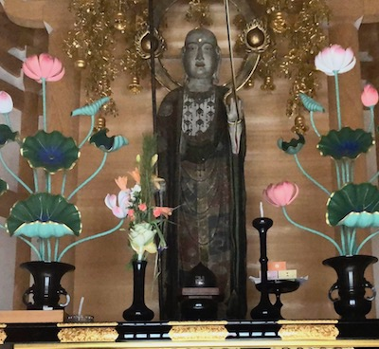
上善寺深泥池地蔵

Slide 6
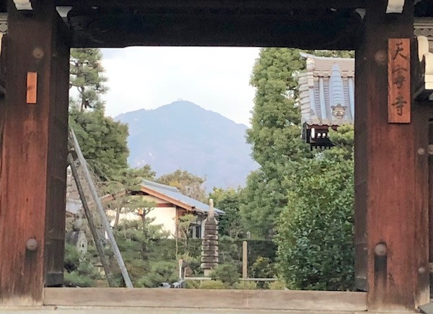
天寧寺

Slide 7
西園寺

Slide 10
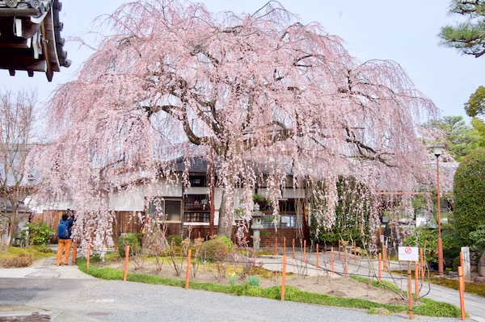
本満寺

Slide 11
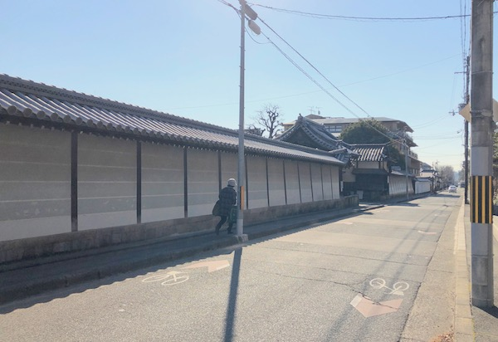

Slide 12
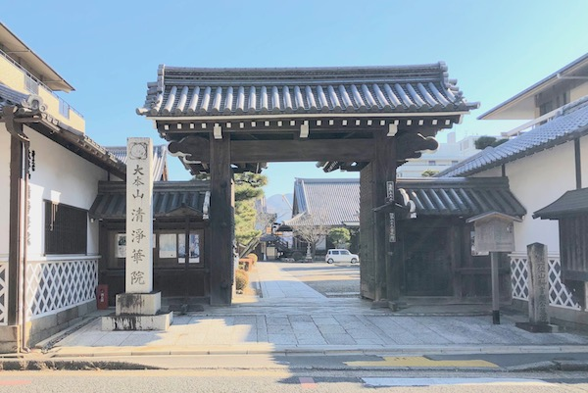
清浄華院

Slide 13
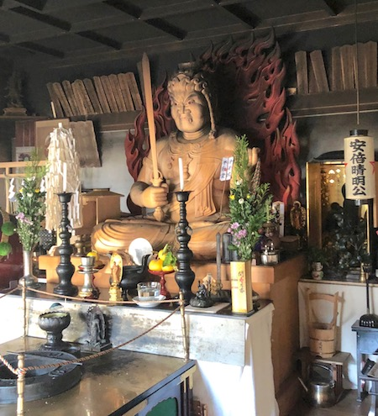
泣き不動

Slide 14
蘆山寺

Slide 15
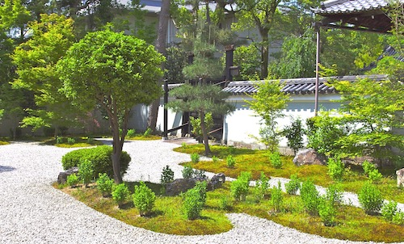

Slide 16
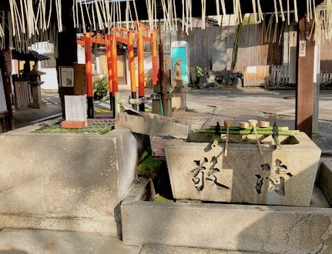
下御霊神社

Slide 17
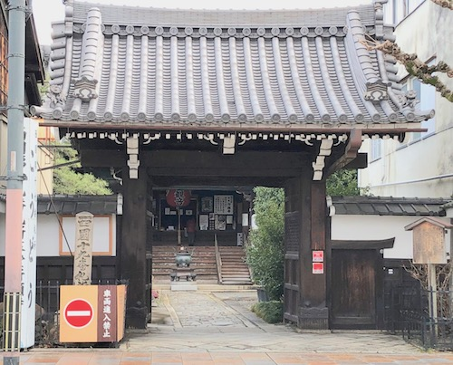
革堂行願寺

Slide 18
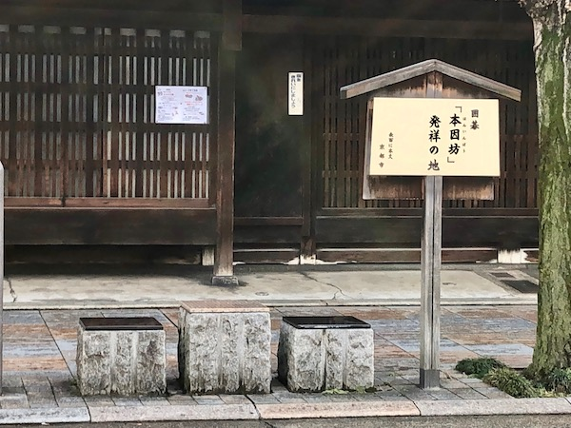

Slide 19
寺町アーケード

Slide 20
本能寺

Slide 21
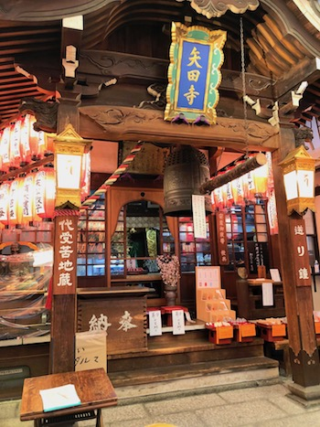
矢田地蔵

Slide 23
新京極

Slide 24
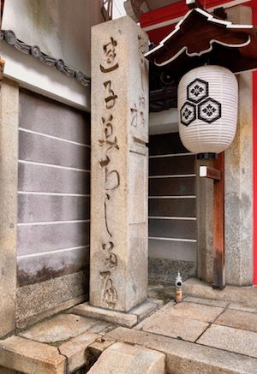
誓願寺

Slide 26
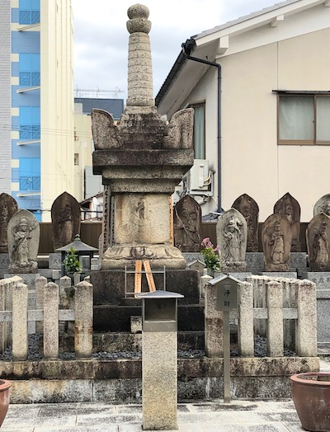
誠心院

Slide 27
寅薬師

Slide 28
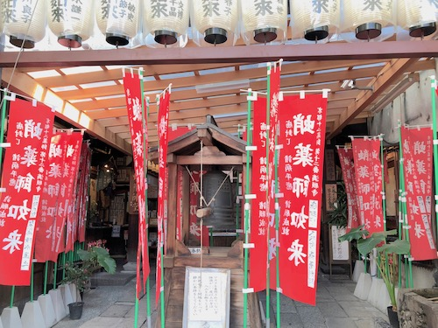
蛸薬師

Slide 29
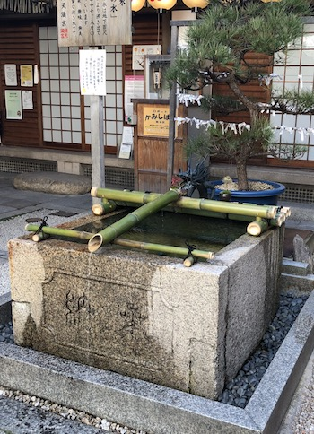
錦天満宮

Slide 31
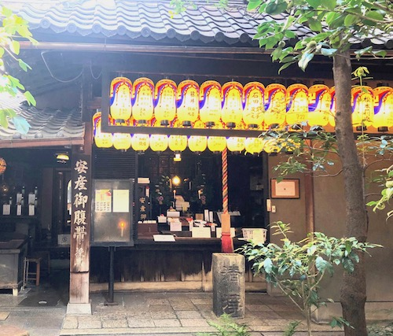
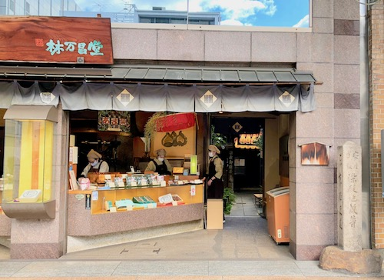
染殿院

Slide 32
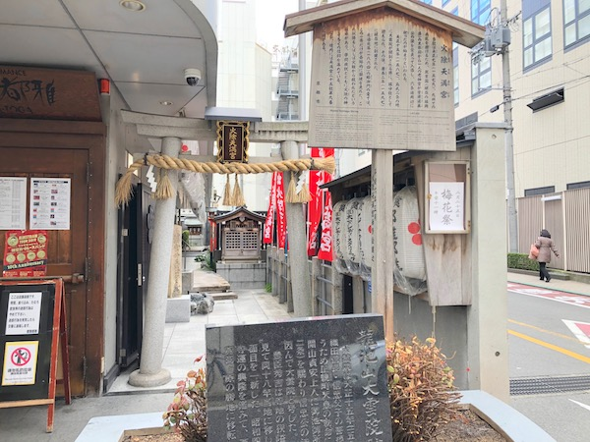
四条より南の寺町通り

Slide 33
ホテルに入ってしまった浄教寺

Slide 34
かって京都の秋葉原と言われた電気街

Slide 35
寺町南端

Slide 36
下寺町・富小路

Slide 37
上徳寺

Slide 39
世継地蔵

Slide 41
市比売神社

Slide 43
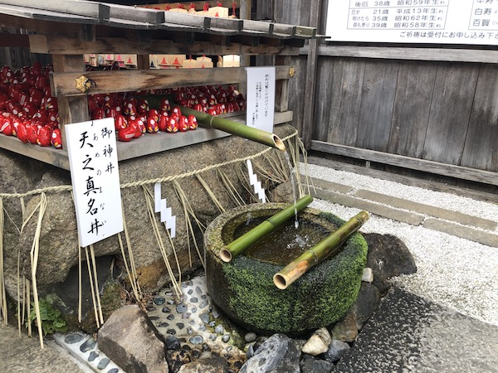

Slide 44
I hope that you enjoyed the tour.
Thank you!

